Slide 1
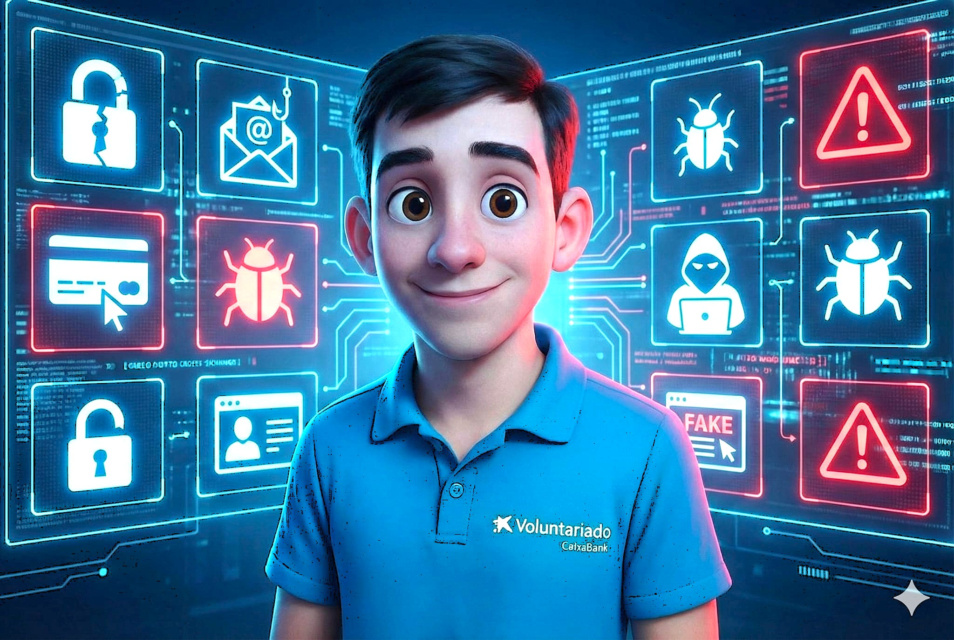

CICLE DE XERRADES
Leo i els fraus digitals

Slide 2

Temari
1.-Vivim a l’era de la digitalització
Hola!!!
Em dic ”Leo”.
T’acompanyaré en aquesta xerrada per aprendre junts!!
Amb avantatges i inconvenients
LA COMUNICACIÓ A LES ENTREels VISTES DE SELECCIÓ
2.-Tipus de Fraus
Els principals fins avui.
3.-L’Escut Digital.
Consell per a protegir-se com un expert.
p. 2

Slide 3
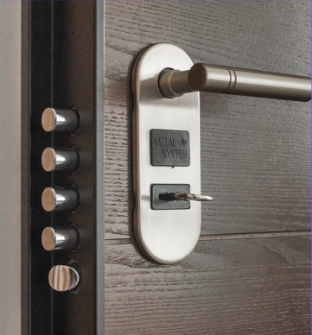

Protecció igual en el món virtual que en el real
Es percep el mateix nivell d'amenaça?
Es prenen les mateixes precaucions?
- S’inverteixen els mateixos recursos?
- El perill no sempre dona por.
LA COMUNICACIÓ A LES ENTREVISTES DE SELECCIÓ
No veure el perill en el món virtual no vol dir que no existeixi.
p. 3
Notes:
Aquesta diapositiva ha de permetre trencar el gel de la presentació llançant a l'audiència unes serioses reflexions:
El nivell de percepció d'amenaces en el món real és el mateix que en el virtual? Segurament en el món real les amenaces són més evidents i a vegades evitables. Per exemple, evitar anar per llocs solitaris i foscos. Evitar grans multituds de gent per evitar robatoris. Evitar deixar el cotxe en descampats.
Es prenen les mateixes precaucions? Es pot demanar quantes persones tenen la porta blindada de casa seva i quantes tenen per exemple doble factor d'autenticació en els comptes de correu o tenen el mòbil amb bloqueig? Oi, que no anem escampant pel barri que marxem de vacances, aleshores per què es publiquen fotos de l’estada fora de casa a les xarxes socials?
S’inverteixen els mateixos recursos? Segurament alguns dels assistents tenen contractat algun sistema d'alarma amb quota mensual o assegurança que cobreix el robatori en el domicili o del cotxe, però quants paguen un antivirus per protegir l’ordinador d'atacs externs?
El perill no sempre dona por. El fet que en el món virtual les amenaces no siguin tan evidents no vol dir que no existeixin ni que s’hagi de baixar el nivell de protecció.

Slide 4
Sabies que….
Evolució de les denúncies per CIBERCRIMINALITAT | 2019 | 2020 | 2021 | 2022 | 2023
 | 218.302 | 287.963 | 305.477 | 374.737 | 472.125
Casos resolts
13,5%
Detencions /
Investigats
17.173
LA COMUNICACIÓ A LES ENTREVISTES DE SELECCIÓ
* Dades estadístiques obtingudes de l’Informe sobre Cibercriminalitat a Espanya 2023 www.interior.gob.es
p. 4
Notes:
Segons fonts de les Forces i Cossos de Seguretat de l'Estat mentre els delictes tradicionals es mantenen amb un creixement constant (1% o 2%), el creixement dels delictes al ciberespai creixen amb xifres de fins a dos dígits.
Si el 2023 1 de cada 5 delictes era digital, el 2025 serà 1 de cada 4, sense tenir en compte que hi ha molts delictes que no arriben a denunciar-se.
Important destacar l'evolució anual de l'increment de delictes.
Remarcar que les dades es refereixen a delictes denunciats. El volum total de delictes pot gairebé triplicar la quantitat aquí mostrada.
Com a conclusió comentar que els delictes informàtics afecten a tothom sense distinció d'edat o sexe.

Slide 5
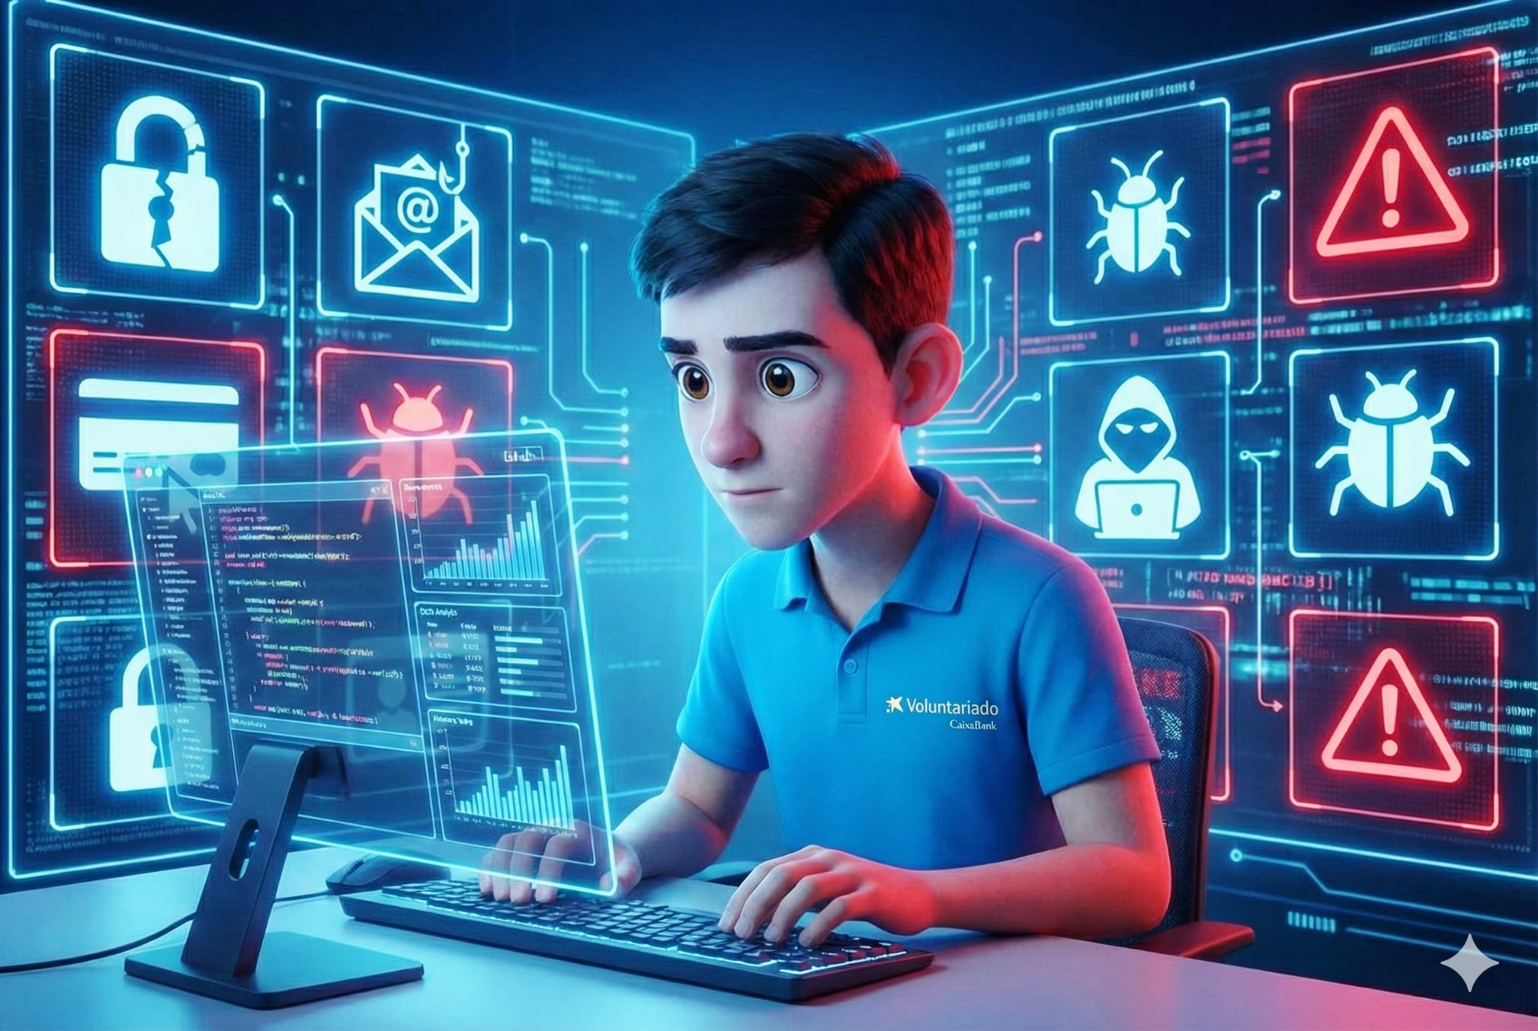
Prevenció, formació i…
sentit comú !
LA COMUNICACIÓ A LES ENTREVISTES DE SELECCIÓ
“La millor defensa es conèixer com actuen els ciberdelinqüents per poder establir mesures per no caure a la seva trampa”
p. 5

Slide 6
Tipus de fraus digitals

Slide 7


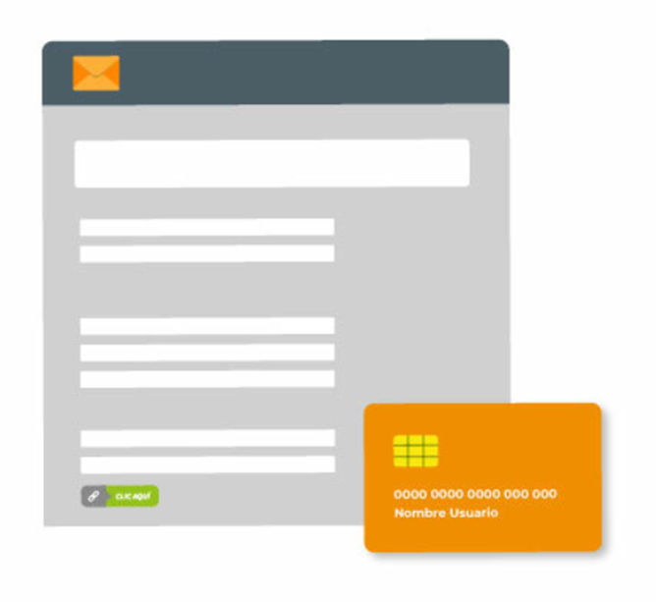
T’arriba un correu electrònic del teu banc informant que degut a una activitat sospitosa, necessiten que facis clic en un enllaç per connectar-te al teu compte i verificar les darreres operacions. Què faries?
Trucaria al meu banc per comprovar el missatge.
Faria clic a l’enllaç per solucionar el problema amb urgència.
Revisaria la meva banca online i si tinc càrrecs en els darrers dies faria clic a l’enllaç.
LA COMUNICACIÓ A LES ENTREVISTES DE SELECCIÓ
RECOMANACIONS:
Contrasta la informació amb el teu banc per una altra via.
Davant el dubte no facis cap acció.
p. 7

Slide 8

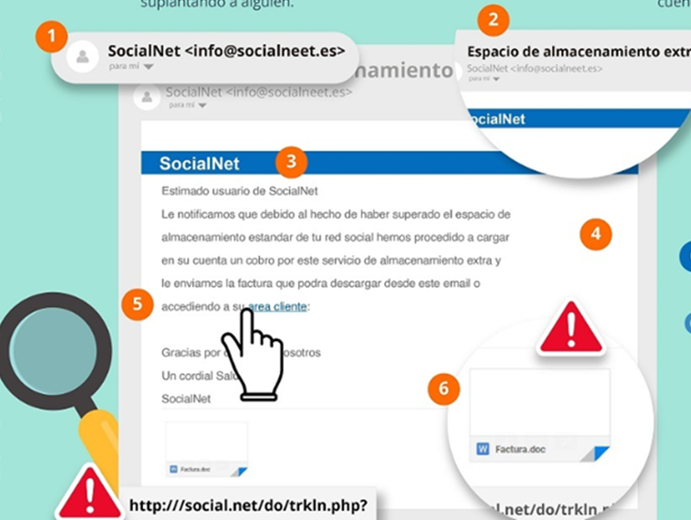
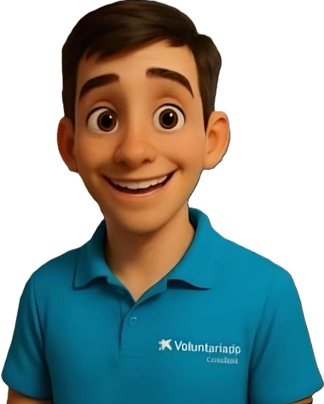
Phishing o pesca
L’ham a la teva safata de correu
Remitent
Como detectar-lo
Recepció de correu electrònic
Suplantació d’identitat
Obtenció d'informació personal i/o bancària
Frau
Assumpte/ objectiu
LA COMUNICACIÓ A LES ENTREVISTES DE SELECCIÓ
Enllaços/
doc. adjunts:
Redacció
p. 8
Notes:
Recepció de missatges de correus falsos d'entitats bancàries o institucions en què, per diferents motius, se sol·liciten dades personals, així com la introducció de claus i contrasenyes d'accés a comptes bancaris electrònics.
L'objectiu és aconseguir la major quantitat possible de dades personals i bancàries per tal d'utilitzar-les posteriorment de forma fraudulenta. Per a això, es suplanta de manera impecable la identitat de les entitats bancàries o altres organismes públics o privats.
Com pot arribar fins a nosaltres un cas de phishing o pesca?
La majoria de les accions de phishing o pesca es distribueixen a través del correu electrònic. Encara que també s'utilitzen altres mitjans de propagació que cal tenir en compte per estar alerta:
Xarxes socials (Facebook, Twitter...), mitjançant la creació de perfils i pàgines falses.
Enviament de missatges SMS / MMS a números de telèfon mòbil (smishing).
Trucades telefòniques a tant telèfons mòbils com a fixos.
Per protegir-se del phishing o pesca només cal tenir en compte un parell de recomanacions bàsiques:
- No clicar en enllaços que arribin per correu electrònic o SMS i siguin d'origen desconegut (poden contenir algun virus per robar contrasenyes).
- Desconfiar de trucades i correus electrònics en què es demani la introducció d'algun codi personal. Cal tenir en compte que la nostra entitat bancària mai no contactarà amb nosaltres per demanar contrasenyes.

Slide 9





2.-
3.-
Pren nota!!
Per evitar el
Phishing
No fer clic en enllaços sospitosos i evitar la descàrrega d’arxius que vinguin de remitents desconeguts.
No compartir
dades sensibles, contrasenyes
ni claus.
1.-
4.-
Desconfiar de missatges inesperats, urgents i de ofertes massa bones.
Davant el dubte, contactar amb el remitent per canals alternatius i sempre utilitzar les dades de contacte oficials o habituals.
p. 9

Slide 10

Si reps un missatge al mòbil que diu:
“¡Has guanyat un premi! Fes clic aquí! Què fas?
A) Faig clic ràpidament. Potser tinc sort!
B) Ho pregunto a un adult o educador.
C) Responc per a demanar més informació
LA COMUNICACIÓ A LES ENTREVISTES DE SELECCIÓ
RECOMANACIONS:
Contrasta i investiga la informació de l’SMS.
No et refiïs de la sort inesperada. Consulta amb un adult/tutor.
Mai facilitis informació personal ni bancaria.
p. 10

Slide 11

Smishing
LA COMUNICACIÓ A LES ENTREVISTES DE SELECCIÓ
Seguretat també amb el nostre mòbil
No obrir mai enllaços desconeguts enviats
per SMS / MMS
p. 11
Notes:
L'Smishing és una variant del Phishing o Pesca, i s'enquadra dins els delictes de tècniques d'enginyeria social.
Si es té cura de l’ordinador personal cal també tenir molta cura a l’hora d’utilitzar el telèfon mòbil. Cal prendre les mateixes precaucions, sobretot si s’utilitza el telèfon per connectar a la plataforma de banca digital o per comprar per Internet. Avui dia, el mòbil s'ha convertit en una eina indispensable, ja que no només s'utilitza per rebre o fer trucades o enviar missatges, sinó també per accedir a Internet o a diferents aplicacions. A més, el mòbil conté informació important i privada que podria ser d'interès per als ciberdelinqüents.
Per això, s’ha de protegir el dispositiu mòbil amb una contrasenya segura, un bon antivirus i actualitzar el programari periòdicament. Tenir en compte que si es vol fer algun tràmit a través d'Internet on s’hagin d'introduir dades personals o s’hagi de realitzar alguna operació financera, ja sigui a través de banca digital o en un comerç electrònic, és millor no utilitzar una xarxa wifi en obert (pública), ja que en aquest entorn les dades personals son més vulnerables.
Tal com s'ha comentat, el phishing o pesca és una pràctica fraudulenta que no només es pot dur a terme a través del correu electrònic, sinó que també es propaga per altres mitjans, com el servei d'enviament de missatges en el telèfon mòbil, smishing. De la mateixa manera que s’actua amb un correu electrònic dubtós s’ha de fer el mateix en rebre un SMS / MMS dubtós que contingui un enllaç o demani alguna dada personal. Per molt fiable que pugui semblar: no s’han de facilitar mai dades personals o privades i molt menys accedir a enllaços externs. Tampoc s’han de descarregar aplicacions si no és té la certesa que procedeixen d'una font fiable, segura i de confiança.

Slide 12
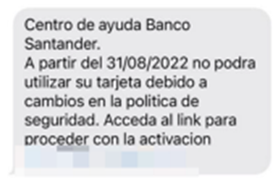
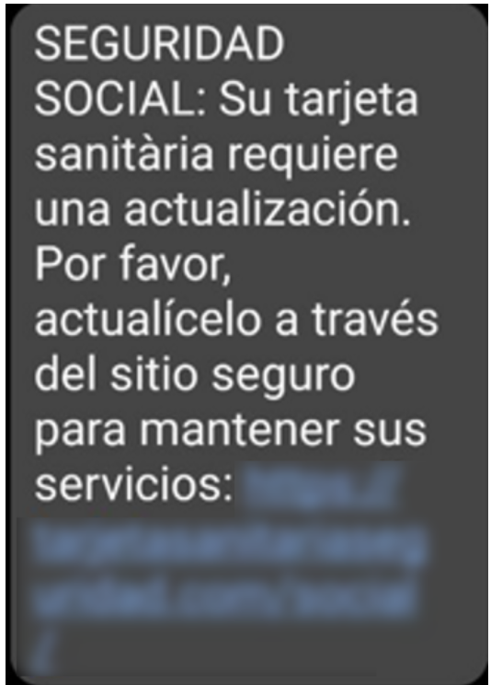
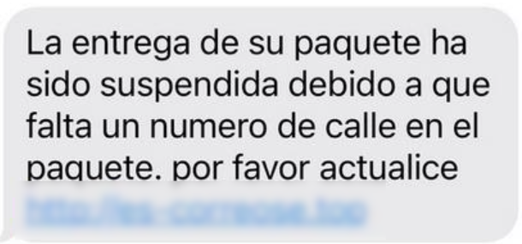
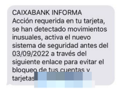
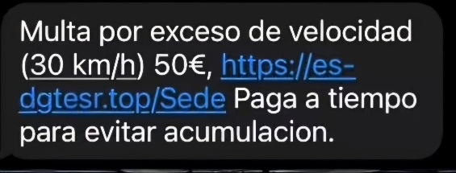

Smishing
Com detectar-lo
Suplantació d’entitats bancàries
Suplantació d'entitats públiques
i/o privades
Suplantació d'empreses de paqueteria i transports
LA COMUNICACIÓ A LES ENTREVISTES DE SELECCIÓ
p. 12
Notes:
Aquest tipus de fraus són molt comuns i es basen en la suplantació de la identitat de tota mena d'entitats. En la majoria dels casos s’utilitza un enllaç fraudulent per redirigir a qui es vol defraudar a una web falsa. Així el ciberdelinqüent obtindrà dades personal, o bé perquè s’haurà descarregat algun arxiu maliciós al mòbil, o perquè es demana de realitzar alguna transferència, o potser es demana que es contacti amb un número de telèfon maliciós amb tarifa especial o també perquè es realitza sense voler una subscripció a algun tipus de serveis amb tarifes especials.
Alguns casos més freqüents:
Suplantació d'entitats bancàries s’utilitzen com a pretext missatges com "S'ha iniciat la sessió des d'un nou DISPOSITIU, si no ha estat vostè verifiqui immediatament", "A partir del [dd/mm/aaaa] No podrà utilitzar la seva targeta”. "S’ha d'activar el nou sistema de seguretat" o "S'ha realitzat un càrrec per 450€ en el seu compte. Si no ha estat vostè, segueixi els següents passos per a cancel·lar-ho".
Suplantació d'entitats públiques com l'Agència Tributària, Seguretat Social, Forces i Cossos de Seguretat de l' Estat... Els seus reclams són variats, però destacar missatges com "La seva targeta sanitària requereix una actualització per mantenir els seus serveis", “Hi ha un reemborsament d'impostos de (xx,xx €). Verifiqui les dades a la web" o "S'ha ordenat el pagament de la seva devolució d'impostos pagats de l'IRPF de la renda. Més informació aquí".
Suplantació d'empreses de paqueteria i transport de comandes en les quals es tracta d'enganyar l'usuari amb excuses com “El lliurament del seu paquet ha estat suspès per manca del número del carrer" o "El seu paquet no ha estat lliurat perquè no s'han pagat les taxes de duana (2.64€)".
Suplantació a altres entitats privades com companyies elèctriques, proveïdors de serveis d'Internet, plataformes de jocs online i contingut multimèdia, serveis al núvol, xarxes socials...
Aquí les estratègies utilitzades es mouen des de reclams amb premis i sortejos, fins a descomptes per ser clients, factures del servei o fins i tot problemes de seguretat detectats en el compte d'usuari que cal resoldre.
A continuació, s’exposen algunes pautes que cal seguir per comprovar l'autenticitat d'aquests missatges i detectar si es tracta o no d'un frau:
- Per norma general, encara que en el missatge consti que pertany a una entitat de confiança, sempre cal comprovar el remitent. Si no apareix el nom de l'empresa i només consta un número de telèfon, el més probable és que es tracti d'un frau.
- Els enllaços també han de ser revisats. Una empresa de confiança mai utilitzarà una URL no segura, és a dir, que comenci per "http", tot i que les URL que comencen per "https" també poden haver estat manipulades per un ciberdelinqüent.
- És important llegir detingudament el missatge a la recerca d'errors ortogràfics i gramaticals o errades de traducció.
- Finalment, cal recordar que aquest tipus d'entitats ja disposen de tota la informació que necessiten, per la qual cosa si tracten d'obtenir alguna dada personal s’ha de desconfiar de l’autenticitat.

Slide 13


Reps una trucada d’un tècnic de la teva companyia de telèfon per ajudar-te a configurar el teu dispositiu mòbil. Després de seguir les passes indicades te n’adones que és possible que es tracti d’un frau. Què hauries de fer?
Canviar les contrasenyes de tots els teus comptes.
Desinstal·lar les apps que hagis instal·lat en el teu equip.
Demanar ajut a un expert.
Totes les opcions són correctes.
LA COMUNICACIÓ A LES ENTREVISTES DE SELECCIÓ
RECOMANACIONS:
No atenguis trucades de serveis no sol·licitats.
Desfer els canvis que t’han sol·licitat.
Desinstal·lar app’s.
Canviar les contrasenyes.
Realitza un examen amb el teu antivirus.
Si necessites ajuda, truca al 017
p. 13

Slide 14

Vishing
LA COMUNICACIÓ A LES ENTREVISTES DE SELECCIÓ
Frau a través de trucades telefòniques.
L’atacant es fa passar per una organització/persona de confiança per tal que la víctima doni informació privada, amb la finalitat d’obtenir un benefici econòmic.
p. 14
Notes:
En el Vishing els ciberdelinqüents combinen una trucada telefònica fraudulenta amb informació personal de nosaltres que hagin pogut obtenir prèviament a través d'Internet. A més, solen utilitzar missatges alarmistes perquè se’ls facilitin claus o contrasenyes ràpidament, sense donar temps a reflexionar amb calma sobre el que ens estan dient o demanant.
Hi ha molts exemples de Vishing: l'objectiu dels quals és obtenir les dades bancàries: una trucada per oferir-nos un obsequi o comunicar-nos una emergència d'un familiar o fingint ser una ONG que recull donatius...
En tots els casos, davant d' una trucada desconeguda en la qual es demanin dades sensibles o cal fer efectiu algun pagament s’han de tenir en compte les següents recomanacions:
- Mai no compartir en cap cas les claus ni contrasenyes personals per telèfon amb ningú.
- Desconfiar de trucades procedents de números ocults o amb una numeració estranya (per exemple, amb una numeració molt llarga o un prefix desconegut), desconfiar d'ofertes o obsequis promocionals: “Ningú ven durs a quatre pessetes"; no cal donar per fet que la trucada sigui legítima només perquè faciliten alguna dada personal. Recordar que les dades les poden haver obtingut prèviament per algun altre canal.
La manera d’actuar és la següent:
L'atacant ha d'haver obtingut informació confidencial sobre la víctima, com el nom i cognoms, el correu, domicili, part de les dades de la seva targeta de crèdit... Això ho poden haver obtingut per mitjà d’altres atacs realitzats sobre les seves víctimes, com el phishing.
Una vegada obtinguda aquesta informació és el moment de realitzar una trucada telefònica al client, fent-se passar pel seu banc, una empresa de missatgeria o un servei tècnic per utilitzar la informació anterior i que la seva víctima confiï en ell.
Després d'això, tractarà d'obtenir més informació, aconseguir que l'usuari instal·li algun programari maliciós en el seu equip o realitzi algun tipus de pagament.
Recordar algunes accions per no caure en el frau del Vishing:
1.Verificar la identitat del remitent. Si apareix un número desconegut a la pantalla del nostre telèfon, una alerta al correu brossa o spam o no es veu clar, sempre es pot comprovar el número de telèfon a Google per veure si està relacionat amb algun tipus de frau.
2.No fer clic ni seguir les indicacions. És habitual que els atacants utilitzin missatges i correus automatitzats per enganyar les seves víctimes i aconseguir que descarreguin algun programari maliciós.
3. No facilitar mai informació personal. Tot i que no s’estigui segur de si es tracta d'un frau, mai s’hauria de compartir les dades personals amb un desconegut.

Slide 15





Vishing
Alguns exemples
Entitats
Bancàries
Companyies
subministres
Préstecs i
inversions
Familiars
en perill
Empreses de
seguretat informàtica
¿Com ho fan?
Suplantació d’identitat
Faciliten
dades
Generen
confiança
Obtenen dades sensibles
Mai no facilitar informació confidencial sobre claus i contrasenyes.
Notes:
Un cop comentat el concepte Vishing aprofitar aquesta diapositiva per detallar els principals fraus realitzats amb aquest mètode.
Tots tenen uns elements comuns que es repeteixen i un objectiu comú que és l'obtenció de dades sensibles per cometre el frau.
- Tots comencen amb una crida en la qual intenten generar confiança suplantant una companyia amb la qual hi ha algun servei contractat, el gestor del banc...
- En aquesta trucada és freqüent que es proporcioni alguna dada personal per fer el frau més creïble i guanyar confiança.
- El nivell de confiança creat entre els interlocutors genera el clima ideal per sentir-se segur i abaixar la guàrdia quan es proporciona informació confidencial.
- La finalitat és obtenir dades sensibles com dades bancàries, dades de targetes...
Principals exemples de Vishing
Explicar amb detall les particularitats dels 5 exemples de Vishing detallats a la diapositiva.
- Entitats bancàries: és habitual que es facin passar per un treballador del banc per informar d'una activitat sospitosa en el compte. Amb l'excusa d’assegurar-se que tot és correcte demanen informació personal.
- Servei tècnic de la companyia telefònica: argumenten problemes amb la connexió i demanen informació per poder solucionar-los i no deixar sense servei el mòbil o l’ordinador.
- Llum i gas: els estafadors aconsegueixen colar-se a les bases de dades de les companyies, i ho fan servir per trucar als clients. En moltes ocasions amenacen amb talls de llum o gas per impagaments en els rebuts que només es poden solucionar si es transfereix una determinada quantitat de diners immediatament.
- Empreses de seguretat informàtica: alerten la víctima de la presència d'un virus en el seu sistema i demanen a canvi de solucionar la incidència que es faci un pagament a través d'una plataforma que han creat ells mateixos per quedar-se amb les dades bancàries.
- Préstecs i inversions: s’ha de sospitar quan es rep una oferta econòmica massa bona per ser real. Com oferir milers d'euros a canvi d'una petita inversió o la condonació de deutes.
- Seguretat Social o Hisenda: aquests enganys es dirigeixen principalment a persones grans. Els delinqüents es fan passar per aquestes institucions per obtenir fàcilment les dades de les seves víctimes.
- Familiars en perill: és una de les modalitats de vishing més extremes, que consisteix a enredar el destinatari explicant que un familiar o algú molt proper té problemes i necessita de forma urgent que es realitzi una transferència. Es crea una sensació d'urgència molt creïble, sense que la víctima tingui l’opció de comprovar per si mateixa si el seu ésser estimat necessita ajuda de veritat.

Slide 16
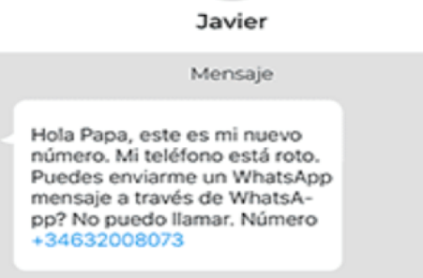
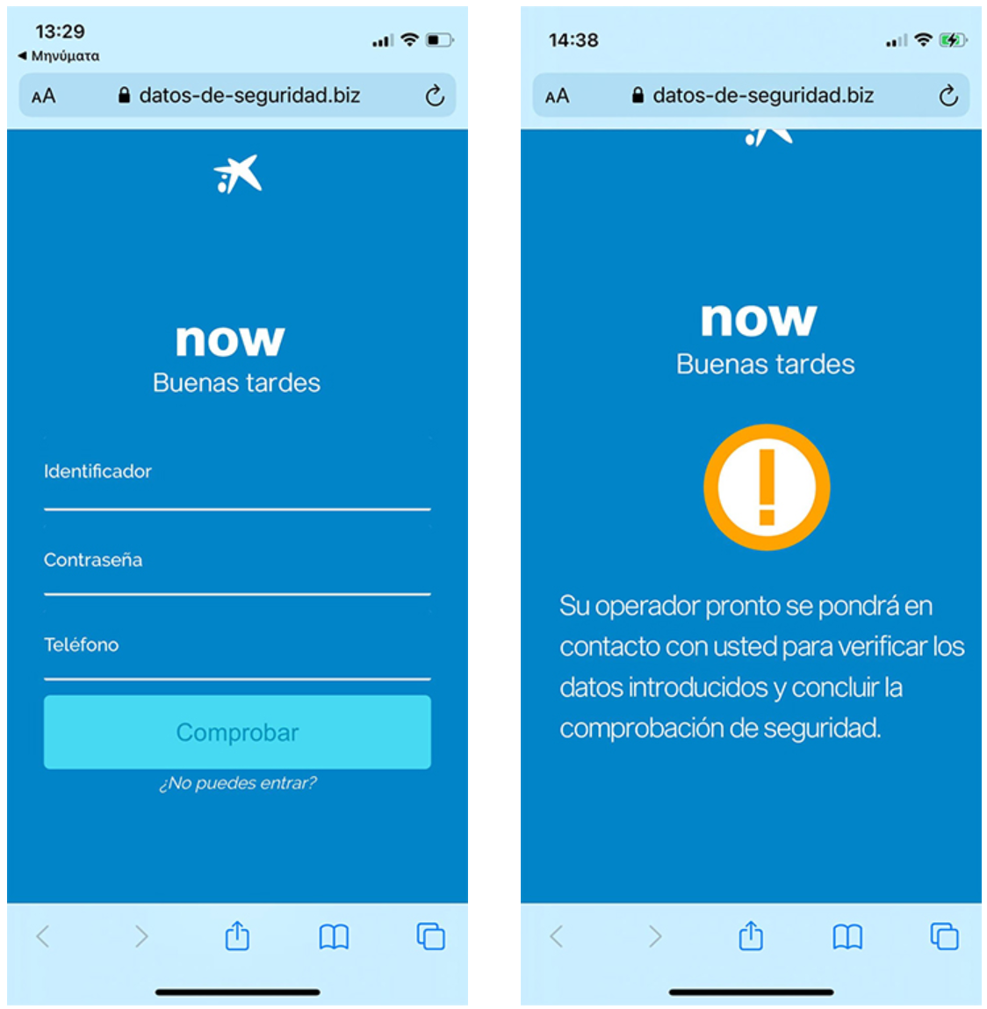
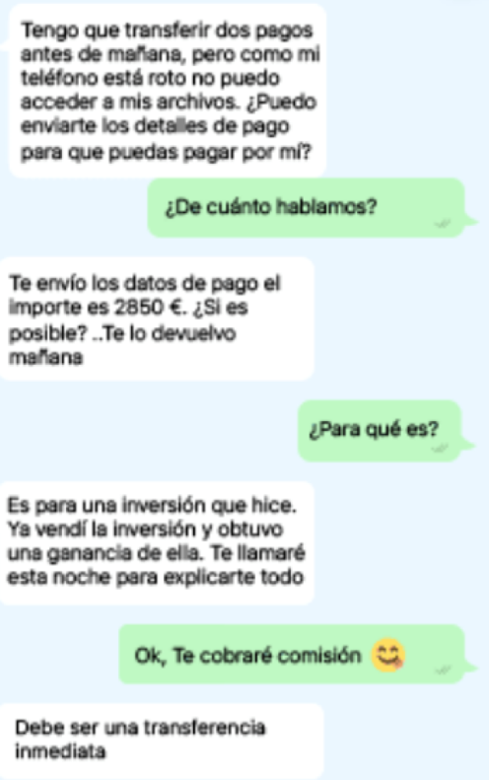
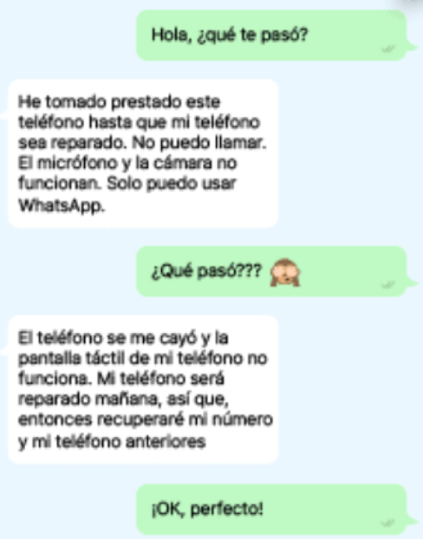
Vishing
Exemple d’Entitat financera
Exemple “Familiar en perill”
Mai no facilitar informació confidencial sobre claus i contrasenyes.
Notes:
En aquesta diapositiva s’exposen dos dels mètodes més habituals de frau per Vishing que és la suplantació de l'Entitat financera o a un Fill o familiar en perill.
En la tècnica de la suplantació de la identitat, el més important és ser el més persuasiu possible. Els cibercriminals saben que com més complex sigui l'atac, més realista semblarà a ulls de la víctima i més fàcil serà que es caigui en el parany.
Exemple Entitat financera
Alguns exemples de trucades fraudulentes que poden realitzar des d'un banc:
- Incitar a concertar una entrevista.
- Confirmar per seguretat si s’ha realitzat una operació des de la banca online.
- Avisar que hi ha una targeta pendent de recollir a l'oficina.
Es poden fer passar per un empleat de la meva entitat financera i trucar-me?
Si, les anomenades trucades fraudulentes (vishing) estan a l'ordre del dia.
Els ciberdelinqüents sofistiquen cada vegada més els seus arguments per enganyar. Algunes estratègies que utilitzen són:
- Suplantar el telèfon trucant (Caller ID Spoofing) perquè sigui el mateix que el del nostre centre d'atenció al client.
- Conèixer com funciona la banca electrònica i per tant guiar-te pels menús per aconseguir el seu objectiu.
- Utilitzar arguments convincents com per exemple ajudar-te a retrocedir un suposat càrrec fraudulent.
L’objectiu de la trucada:
És probable que demanin dades confidencials, com el número de la targeta, les claus d'accés a la banca online, o amb diferents pretextos que es faci una retrocessió d'un pagament perquè facis tu el pagament.
És habitual que s’utilitzin sistemes de pagaments immediats com BIZUM o fins i tot que demanin que es faci un reintegrament amb codi a través de caixer automàtic.
Exemple Familiar en perill
- Cal assegurar-se de la veracitat dels missatges.
- Contactar amb el familiar per un altre mitjà, fer preguntes per assegurar-se que ha estat ell qui ha contactat amb nosaltres.

Slide 17
2.-
Pren nota!!
Per evitar el
Vishing
3.-
Davant d'una sol·licitud urgent d'un desconegut, no fer cap operació com ara Bizum, transferències o traspassos.
Evitar també descarregar programes als dispositius si ho demanen.
1.-
4.-
No compartir dades sensibles, contrasenyes ni claus quan es rebin trucades telefòniques.
Davant del dubte, penjar la trucada i contactar amb el remitent per canals alternatius, Sempre usar les dades de contacte oficials o habituals.

Slide 18

Quan has de desconfiar al tractar amb un venedor d’una web de compravenda online?
Utilitzar la plataforma oficial de pagament de la web.
Utilitzar una altra via de comunicació com WhatsApp que és més còmoda i ràpida en lloc de l’establer-ta en la plataforma oficial.
Que tingui moltes valoracions de diferents compradors i amb antiguitat.
RECOMANACIONS:
Utilitza sempre les opcions de pagament oficials de la plataforma que estiguis utilitzant.
Compra sempre des de les pàgines i apps oficiales

Slide 19

ALTRES TIPUS DE FRAU
Compres a Internet
Lloguer de vacances
Compres que no arriben.
Ofertes agressives com a reclam.
Pàgines suplantades.
Connexions no segures.
Pagaments per privat.
Ofertes irresistibles.
Pàgines suplantades.
Pagaments fora de la pàgina oficial.
Allotjaments inexistents.
Notes:
Compres a Internet
En primer lloc, i en la línia de les recomanacions de seguretat comentades en referir-nos a la banca digital, és important que abans de comprar per Internet es verifiqui el nivell de seguretat:
Revisar si el programari del dispositiu (telèfon mòbil, tauleta tàctil o ordinador) està degudament actualitzat (en especial l'antivirus).
Utilitzar una connexió segura a la xarxa (evitar fer operacions financeres utilitzant xarxes wifi públiques).
Connectar a la pàgina web oficial del comerç electrònic, que ha de començar amb HTTPS i tenir el cadenat la barra d'adreces.
Portals com Milanuncios, eBay o aplicacions com Wallapop, són una manera molt ràpida i senzilla de comprar o vendre productes de forma online. No obstant això, l'ús massiu d'aquestes plataformes fa que també els estafadors les vegin com una oportunitat per poder buscar potencials víctimes.
Què es pot fer per evitar ser víctima?
- No donar credibilitat a ofertes molt agressives: sempre s'ha de desconfiar de productes amb preus molt rebaixats ja que són l'ham perfecte per enganyar-nos. Es recomana, abans de fer la compra, estudiar quins són els preus de mercat.
- Analitzar el perfil de l'usuari venedor/comprador: habitualment els estafadors no solen facilitar moltes dades en els seus perfils i no disposen de fotografies reals, dades de contacte verificades, etc. Un altre element que pot fer sospitar és quan la data de creació del perfil és molt recent.
- És important també observar el comportament del venedor/comprador, ja que els estafadors acostumen a insistir en el tancament de la transacció amb celeritat o bé, en ocasions, poden demanar dades personals o bancàries que poden usar per a finalitats il·lícites.
- Revisar comentaris: és important donar una ullada als comentaris dels venedors/compradors. Si no tenen cap comentari o els comentaris són negatius, es recomana extremar precaucions.
- Revisar bé l'anunci: els estafadors solen fer servir imatges falses o manipulades per poder enganyar les víctimes. En cas de dubte, és recomanable demanar al venedor imatges addicionals o amb algun distintiu (logotips, o altres elements de seguretat) que garanteixin la veracitat de l'article.
- Usar sistemes de pagament segurs: es recomana utilitzar sistemes de pagament que donin més garanties, com els pagaments via PayPal, contra reemborsament o els que posen a disposició dels usuaris les mateixes aplicacions, com Wallapop.
- Ús d'excuses o pretextos: si s'indica que és millor continuar amb la comunicació per algun canal més privat o fer pagaments per avançat, pot ser un motiu clar per desconfiar i/o abstenir-se de fer el pagament.
- Denunciar l'anunci: en cas de sospitar que un anunci és fals, es recomana denunciar-ho a la plataforma on es promociona perquè pugui ser revisat i en tot cas, eliminat, per evitar que altres persones puguin ser víctimes del frau.
La compravenda per Internet és un mitjà fàcil i ràpid per poder comprar i vendre productes a altres persones. Tot i així no s’ha d'oblidar que també són una oportunitat ràpida i fàcil perquè els estafadors puguin enganyar.
Lloguer de vacances
Els ciberdelinqüents utilitzen plataformes web legítimes i fiables en les quals publiquen falsos anuncis d'habitatges, a preus molt atractius i amb fotografies que atrauen l'atenció de les víctimes.
Una vegada la potencial víctima s'interessa per l'habitatge, estableix contacte amb el ciberdelinqüent i procedeixi a seguir les seves instruccions, que generalment acostumen a ser demanar el pagament d'una part o la totalitat de la reserva, o bé, proporcionar dades personals i bancàries per procedir al pagament.
Tot i que, en altres ocasions, la forma d’actuar pot ser:
- Una vegada la potencial víctima accedeix a aquestes pàgines falses, es demanen dades personals i/o bancàries que posteriorment s’utilitzaran pels ciberdelinqüents per estafar la víctima.
Quines recomanacions de seguretat s'han de seguir per evitar ser víctimes d'aquest tipus de frau?
S'ha d'aplicar el sentit comú i no donar credibilitat a ofertes atractives que arriben a través d'Internet sense abans contrastar aquesta informació.
Cal parar atenció a l' anunciant i revisar l’historial o opinions que existeixen d'ell dins la plataforma.
Abans de fer qualsevol transacció, cal extremar totes les precaucions en el mètode de pagament. S'ha de sospitar si l'anunciant demana el pagament per un canal alternatiu al que ofereix la plataforma web.
S'ha de desconfiar sempre de les presses o les urgències.
S'aconsella usar eines com Google Street View per confirmar l'existència i la similitud de l'immoble ofert.

Slide 20
2.-
3.-
Pren nota!!
Per evitar les estafes
en les compres online
Assegurar-se de la legitimitat de les botigues on-line investigant en cercadors les seves ressenyes, valoracions i enllaços.
1.-
Revisar amb atenció el missatge d'autorització de la compra del banc. Si les dades del comerç i l'import no són correctes, cancel·lar la transacció.
Desconfiar de descomptes excessivament atractius
4.-
Descarregar només aplicacions de botigues oficials i desconfia de wifis públiques.

Slide 21

En xarxes socials, què es el més segur?
A) Acceptar sols a persones que coneguem a la vida real.
B) Acceptar a tots per a tenir més seguidors.
C) Acceptar si la foto de perfil és maca.
RECOMANACIONS:
X Si t’escriu algú que diu tenir la teva edat, però no saps qui és.
✔️NO te'n refiïs de ningú que no coneguis. Qualsevol pot estar darrera la pantalla.

Slide 22

ALTRES TIPUS DE FRAU
Frau de l’enamorament
Frau del Whatsapp
Traeixen els sentiments.
Enamorament fictici.
Perfils falsos.
Generen confiança.
Demanen quantitats de diners.
Missatge d’un desconegut.
Preguntes que creen curiositat.
Demanen l'alta de contacte.
Introducció de virus en el mòbil.
Objectiu demanar diners.
Notes:
FRAU DE L’ENAMORAMENT
Es realitza a través d'aplicacions de cites o pàgines de contacte que són àmpliament utilitzades avui dia.
Com funciona aquest frau?
El frau de l’enamorament té l'objectiu de trair els sentiments i la confiança de la víctima per seduir-la i així aconseguir enganyar-la per estafar-li una quantitat important de diners.
El ciberdelinqüent crea perfils falsos en aplicacions de cites i pàgines web de contactes amb fotografies i descripcions que criden l'atenció a l'usuari.
S'estableix l'interès i s'inicia la conversa entre el ciberdelinqüent i la víctima.
Durant dies, setmanes i fins i tot mesos, el ciberdelinqüent va guanyant-se la confiança de la potencial víctima i la va seduint. Sol mostrar-se com una persona amb una professió que crida l'atenció, com ser un soldat americà, el treballador d'una planta petrolífera, un capità de vaixell, un metge humanitari, entre d'altres.
S'inicia una relació a distància. El més habitual és que aquesta relació s'iniciï sense veure's en persona però que existeixi la promesa de veure’s properament.
Per poder viatjar i trobar-se o degut a un problema molt greu, el ciberdelinqüent demana a la víctima que li enviï diners. La víctima, en estar completament enganyada, procedeix a enviar els diners sol·licitats.
En ocasions, els diners sol·licitats obliguen fins i tot a la víctima a endeutar-se amb una entitat financera.
Un cop el ciberdelinqüent rep els diners que ha estimat oportú o veu que no pot continuar amb l'engany, procedeix a tallar tota comunicació amb la víctima.
Recomanacions:
- No confiar, aplicar el sentit comú i no tenir pressa.
- Revisar els perfils de les xarxes socials de cites o pàgines de contactes. Prestar atenció i desconfiar dels perfils recentment creats i/o els que tinguin fotografies que semblin d'anunci.
- Desconfiar davant les presses, urgències o pretextos estranys quan es demana l'enviament de diners.
- No compartir ni facilitar informació confidencial amb tercers.
Si s’ha estat enganyat:
- Posar el frau en coneixement de l'entitat bancària el més ràpid possible.
- Interposar una denúncia policial.
- Guardar totes les dades i informació relativa a l'anunci i als contactes establerts amb el supòsit venedor, ja que poden ser requerides durant la investigació del cas.
- Denunciar el perfil a l'aplicació o pàgina web perquè es procedeixi a la baixa d'aquest usuari / perfil.
FRAU DEL WHATSAPP
El ciberdelinqüent envia, des d'un número desconegut, missatges en un to afectuós i familiar.
Aquests missatges, poden indicar, sense dir noms ni dades, que és algú que té un bon record nostre o algú que té ganes de veure'ns.
L'objectiu és posteriorment sondejar a la víctima per tal que faciliti informació de la persona a la que està fent referència.
Això no és més que una tècnica d'enginyeria social emprada per ciberdelinqüents, amb l'objectiu de manipular i enganyar per obtenir informació personal i de l’entorn per així, poder estafar.
Un cop aconsegueixen les dades d'una persona del nostre entorn (que podria ser la que està suposadament intentant contactar amb nosaltres), els ciberdelinqüents segueixen el joc per fer creure que aquesta persona té problemes econòmics i necessita diners per resoldre una situació urgent.
Sovint també el sol fet d'acceptar l'alta del contacte pot infectar el nostre mòbil amb algun virus que faciliti als delinqüents accedir a tota la nostra informació.
Recomanacions:
- Aplicar el sentit comú.
- Preguntar sempre el nom de la persona.
- Fer preguntes per verificar la identitat.
- Atenció a faltes d'ortografia i expressions no habituals.

Slide 23



Pren nota!!
Per evitar t’enganyin
en les xarxes socials.
2.-
1.-
Tenir cura de la privadesa i pensar-s’ho dues vegades abans de compartir continguts personals a internet.
Davant d'una sol·licitud dubtosa o fora del que és habitual d'un familiar o membre de la teva empresa, cal verificar la legitimitat contactant amb el sol·licitant per altres vies.

Slide 24
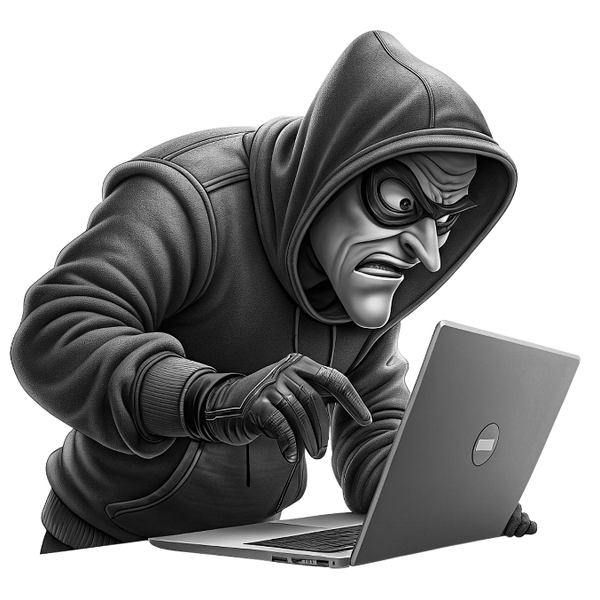
Què fas si algú et parla de forma rara o et demana quelcom que no t’agrada?
A) El bloquejo i ho explico a algú de confiança.
B) Li continuo parlant per si canvia la idea.
C) Li dono les meves dades per que es calmi.
RECOMANACIONS:
- Davant qualsevol sol·licitud de dades, imatges, diners, etc... Desconfia!!! I comenta-ho amb els teus pares i tutors.

Slide 25

Entre les següents opcions, quina diries que és una contrasenya robusta i segura?
C1ldlqv1€
Pepe18051940.
123456789.
Contrasenya123
RECOMANACIONS:
No utilitzar contrasenyes sols amb lletres i números.
Utilitzar diferents contrasenyes per a cada compte.
Valorar la utilització d’un gestor de contrasenyes.
Una contrasenya robusta pot ser fàcil de recordar.

Slide 26
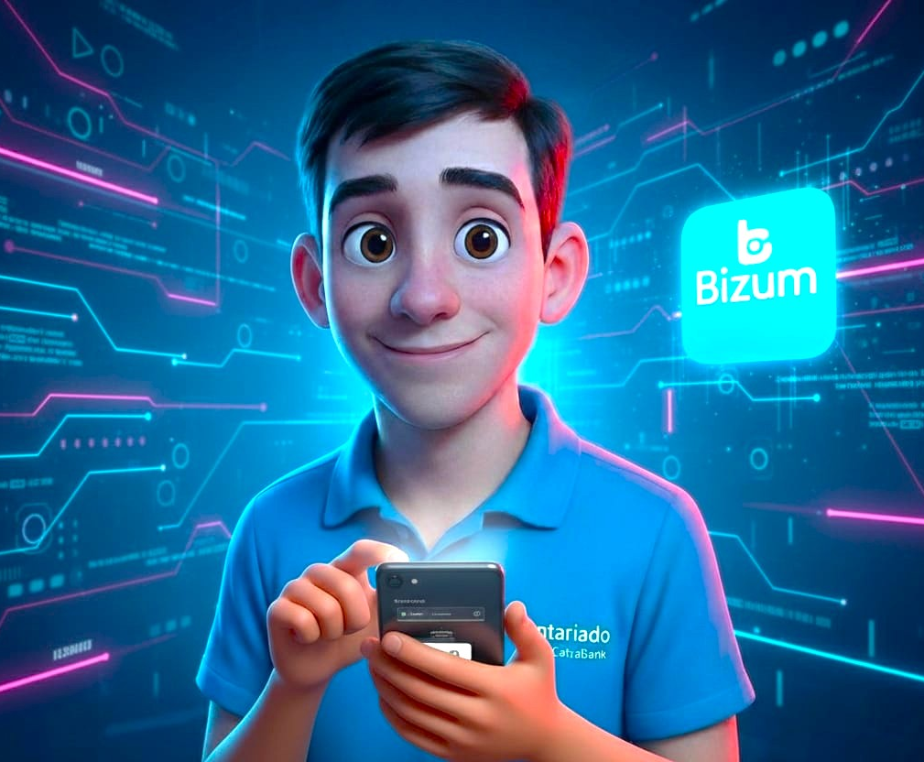
Bizum
Frau a través de l’aplicació
Bizum.
Demanar diners en lloc d'enviar diners.
No acceptar diners de desconeguts.
Evitar clicar en enllaços.
Revisar les dades abans d'acceptar.
No compartir dades bancàries.
Notes:
El frau del Bizum és un frau on un estafador es fa passar per un conegut o un comprador/venedor (en plataformes de segona mà), demanant un Bizum que, en realitat, és una petició de diners.
La clau està en què l'estafador envia una "sol·licitud de diners" (com si se li hagés de pagar) en lloc d'un "enviament de diners" (com si t’hagessin de pagar a tu).
Moltes víctimes, en veure la notificació, accepten sense llegir i transfereixen diners.
Per evitar-ho, cal sempre verificar bé la identitat del remitent i, el més important, llegir atentament el missatge de la notificació de Bizum abans d'acceptar. Cal assegurar-se que posa "rebre" i no "enviar".
Davant del menor dubte, trucar a la persona per telèfon per confirmar l'operació.
Mai no s’ha d’accedir a enllaços que es facilitin ni s’han de compartir dades bancàries. Davant de qualsevol dubte contactar amb el 017 o amb la teva entitat financera.

Slide 27


Pren nota!!
Per a protegir el teu mòbil
2.-
1.-
Protegir el mòbil amb un antivirus i mantenir al dia les actualitzacions del sistema operatiu.
Configurar una protecció de bloqueig de telèfon en cas d'inactivitat.

Slide 28

Consells per a protegir-se
L’Escut Digital

Slide 29










Escut digital. Consells per protegir-se
Conscienciació
Antimalware
Actualitzar sistemes i aplicacions
Contrasenyes robustes
Gestor de contrasenyes
No accedir a
Webs dubtoses
Evitar descarregues
no conegudes
Vigilar xarxes
Wifi gratuïtes
Identitat digital
Desconfiança sempre activa
Notes:
10 Regles per navegar de forma segura
1- Conscienciació: quan s’accedeix a Internet cal ser conscients dels riscos als quals s’està exposat. És fonamental tenir cura de les pàgines visitades i els arxius descarregats.
2- Un bon antimalware o programari maliciós: un antimalware és un programari que protegeix de codis maliciosos com virus, troians, ransomware... Comptar amb un antimalware actualitzat i ben configurat evitarà molts problemes. Tot i així cal recordar que l'antivirus no garanteix la seguretat al 100%.
3- Actualitzar el sistema operatiu i aplicacions: tenir correctament actualitzat el sistema operatiu (Windows, Linux, Apple...) i totes les aplicacions instal·lades és una de les principals garanties per no deixar obertes portes d'entrada a l’equip i evitar que els ciberdelinqüents puguin explorar-lo. Encara que l'actualització dels equips comporti temps, i de vegades calgui reiniciar, és fonamental per solucionar vulnerabilitats de seguretat del programari instal·lat.
4- Utilitzar contrasenyes robustes: és molt important tenir una contrasenya molt robusta i diferent per a cada tipus d'ús (correu electrònic, xarxes socials, banca electrònica...). Alguns trucs? Que continguin més de 8 caràcters, combinin lletres (majúscules i minúscules), dígits i caràcters especials. Evitar informació personal com pot ser el DNI, noms de familiars o coneguts i mai utilitzar patrons molt senzills, ni paraules de diccionari. Per a una major seguretat, es recomana modificar periòdicament les contrasenyes.
5- Gestor de contrasenyes: recordar moltes contrasenyes és complicat, per això es recomana utilitzar un gestor de contrasenyes que guarda les contrasenyes de forma segura. Mai s'han d’anotar les contrasenyes en llibretes o fitxers sense xifrar.
6- No accedir a llocs web de dubtosa reputació: per verificar la legitimitat d'una pàgina web, no n'hi ha prou amb fixar-se únicament en si apareix un cadenat al costat de l'adreça de la pàgina web, s’ha de comprovar la legitimitat del certificat digital, verificar que està vigent i que realment ha estat emès per la pàgina web per la qual es vol navegar.
7- Evitar descàrregues no conegudes: un dels forats més importants de seguretat prové de la descàrrega d'arxius. Si no s’està totalment segur de l'origen del que s’està descarregant s’ha d’evitar la descarrega o si més no fer alguna verificació abans de la descàrrega.
8- Xarxes WiFi gratuïtes: si s’utilitza una xarxa Wifi gratuïta per navegar per pàgines públiques, el risc és mínim. No obstant això, s’ha d'evitar navegar per pàgines web que demanen l'entrada de dades personals, com contrasenyes o usuaris, ja que la Wifi podria estar compromesa i per tant algú podria interceptar les dades personals. Cal prestar la mateixa atenció quan la connexió es fa a Wifis amb contrasenya coneguda.
9- Tingues cura de la pròpia identitat digital: de la informació que es penja a internet sobre nosaltres mateixos, les imatges que es comparteixen a les xarxes socials... Tot aquest rastre digital és el que es coneix com la 'identitat digital'. Per això, cal vigilar especialment aquest aspecte. Sovint la informació sobre nosaltres mateixos que es penja a la xarxa acaba sent 100% pública.
10- Desconfiança sempre activa: tot i tenir els sistemes actualitzats, un bon antivirus i prestar atenció a totes les recomanacions anteriors, el sentit comú és el més important per navegar per internet. Recordar que la millor defensa ets sempre tu.

Slide 30

Escut digital. Consells per protegir-se
Segon factor d’autenticació
(2FA)
Davant qualsevol dubte...
Doble verificació de la identitat.
Major protecció.
Més tranquil·litat.
Facilitat d'ús.
www.incibe.es
Notes:
SEGON FACTOR D'AUTENTICACIÓ.
El segon factor d'autenticació és una capa addicional de seguretat que s'afegeix al procés d'inici de sessió en una aplicació. Normalment per accedir a un compte s'utilitza un nom d' usuari i una contrasenya, no obstant això, aquest sistema pot ser vulnerable si algú obté la contrasenya.
Per què és important configurar el 2FA?
Ús de contrasenyes
L'ús de contrasenyes, per si sol, no sempre és suficient per protegir els comptes personals.
Una recent normativa europea ja obliga alguns serveis que operen online a fer servir obligatòriament el 2FA.
El 2FA redueix el risc significament
El 2FA redueix significativament el risc que accedeixin a la contrasenya ja que no es podrà accedir al compte sense aquesta segona verificació.
Beneficis del 2FA
- Més protecció: evita accessos no autoritzats fins i tot si la contrasenya s'ha vist compromesa.
- Tranquil·litat: saber que el compte està més ben protegit contra atacs.
- Facilitat d'ús: la configuració és ràpida i no interfereix significativament en la navegació per internet.
Com es pot configurar el 2FA?
El segon factor d'autenticació està disponible en la majoria de les plataformes digitals importants. Alguns exemples són:
- Correu electrònic
- Xarxes socials
- Serveis d'emmagatzematge al núvol
- Botigues online i serveis financers
En cadascun d'aquests serveis es pot trobar la informació sobre com configurar el 2FA.
INCIBE
- Trucada gratuïta i confidencial per resoldre dubtes o avisar de fraus online.
- Es facilita l'enllaç perquè a la web s'ofereixen infinitat de consells i informacions útils.

Slide 31

Fraus digitals
Resum

Slide 32




La millor protecció contra el frau és...
el coneixement i el sentit comú.
Estar sempre
alerta
Formació i conscienciació
Prevenció
Suport dels experts
Es pot gaudir de la tecnologia sense por.
Aprofitar tots els avantatges de manera segura i tranquil·la.
Notes:
Com a resum de la sessió es poden comentar aquests 4 aspectes:
Estar sempre alerta davant qualsevol comunicació/situació no esperada.
Formació: posar com exemple aquesta xerrada, conscienciació i sentit comú.
Prevenció. Contrasenyes segures i equips actualitzats.
Davant el dubte demanar ajuda als experts, no actuar amb presses ni urgències.
Això permetrà aprofitar amb certa garantia tots els avantatges que ofereix la tecnologia.

Slide 33


Normes del bon comportament digital

Slide 34
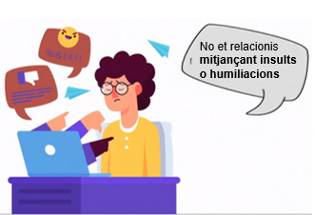
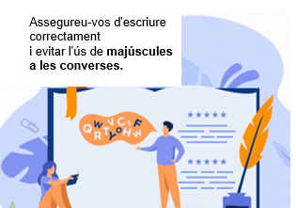

Normes del bon comportament digital

Slide 35

Adéu!!!
Fins aviat!!
Moltes gràcies

